Slide 1
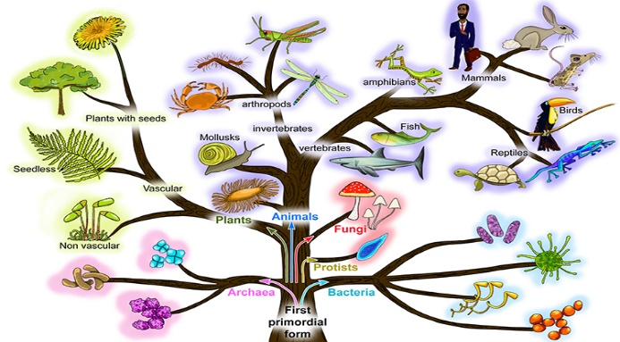
স্বাগতম

Slide 2
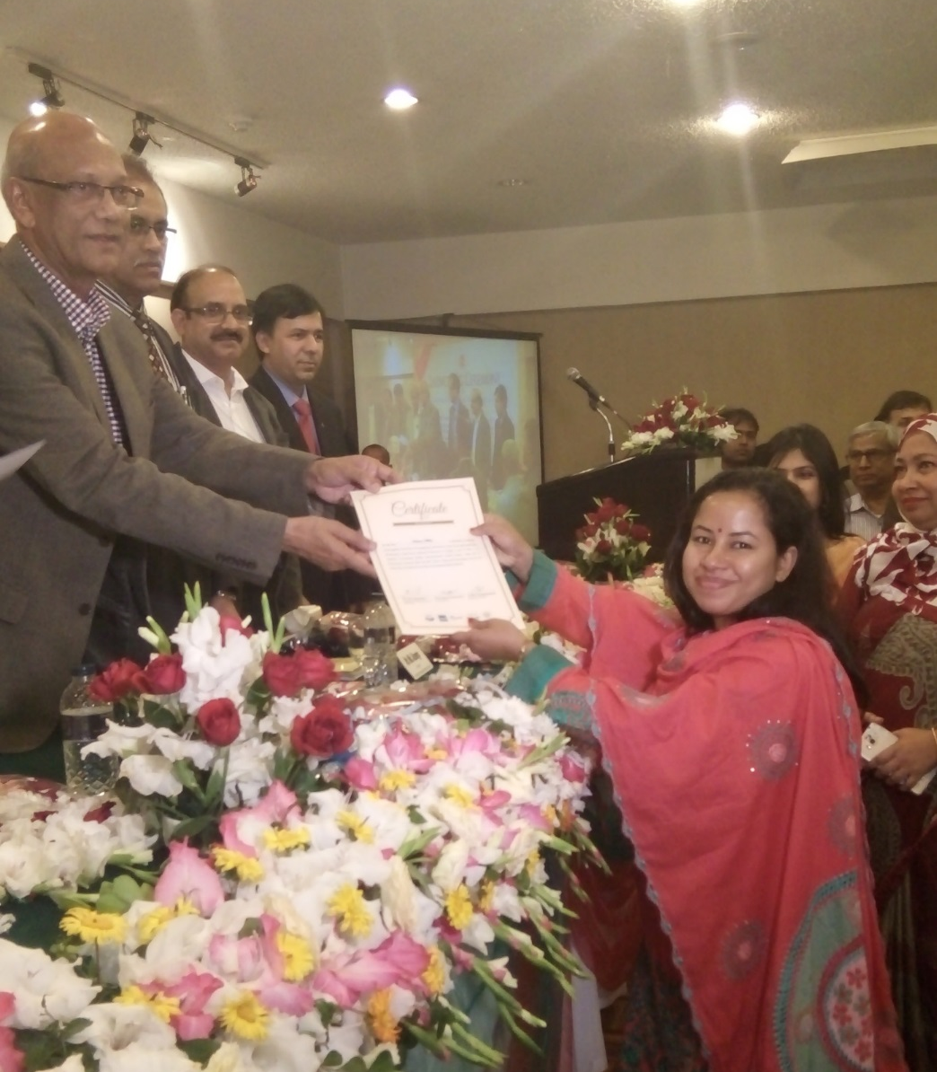
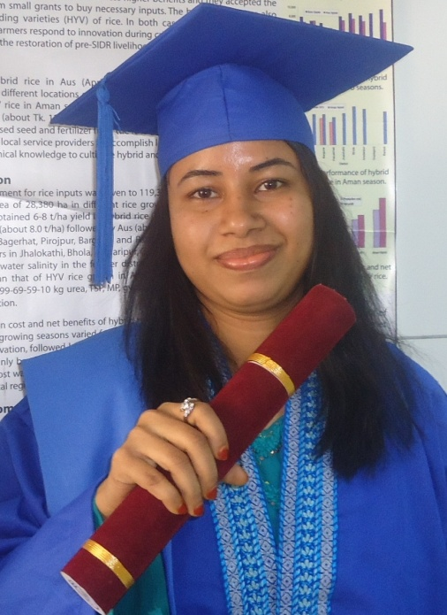
কন্টেন্ট প্রস্তুত ও ভিডিও সম্পাদনায়
Dr. Taslima Afroz
DHMS (D.U) Board Stand
প্রভাষক (প্রাণিবিদ্যা)
এম.এস.সি ফাস্ট ক্লাশ (ফাস্ট)
সেরা শিক্ষক ও সেরা কন্টেন্ট নির্মাতা
আরামবাগ হাই স্কুল এন্ড কলেজ
taslima.afroz1@gmail.com
ICT4E District Ambassador, Dhaka

Slide 3
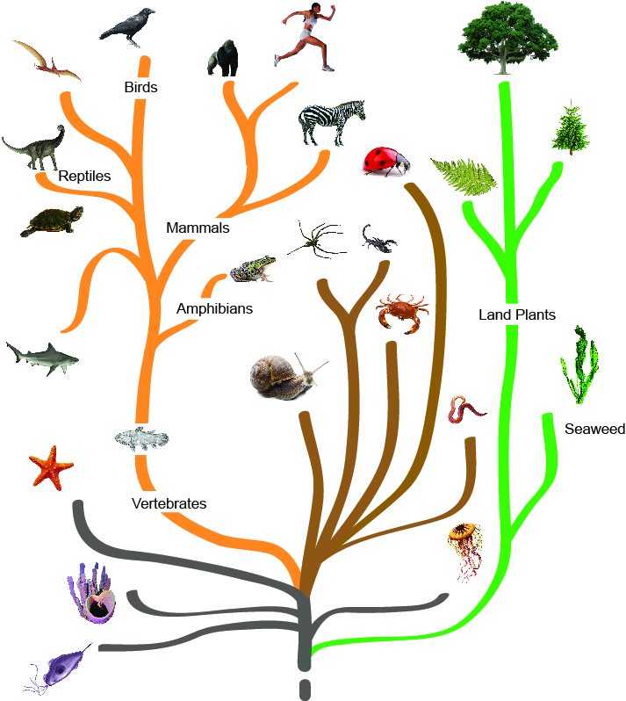
প্রোটিস্টা

Slide 4
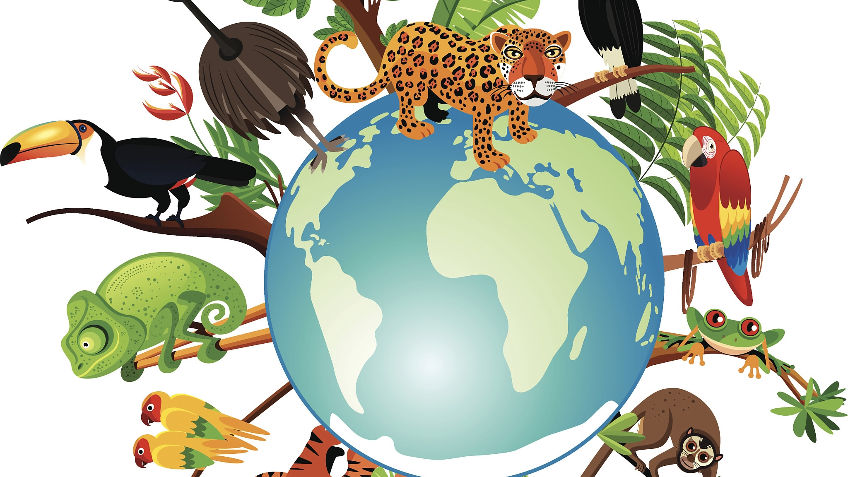

Slide 5
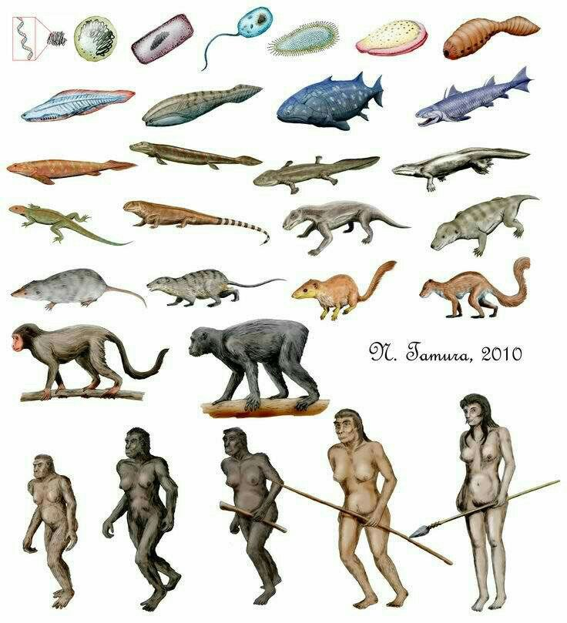
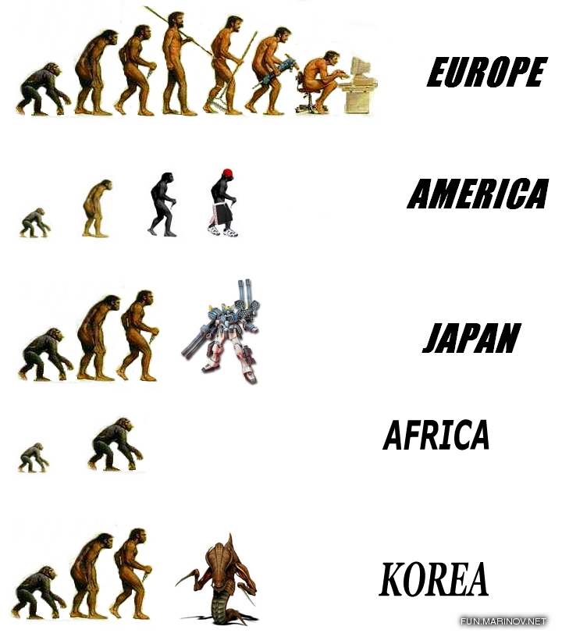
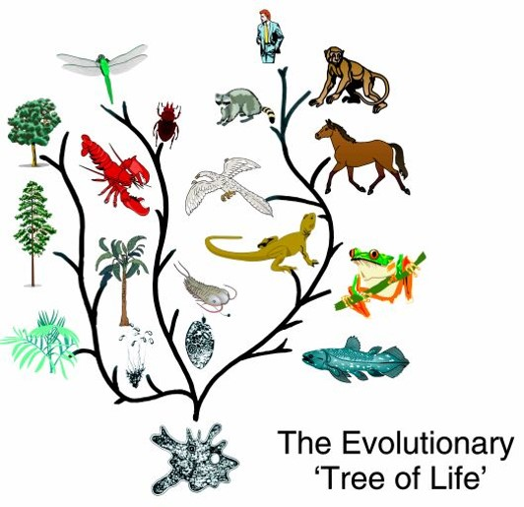
জীবের বিবর্তন

Slide 6
শিখনফল
বিবর্তন কী বলতে পারবে
জীবের উৎপত্তি ব্যাখ্যা করতে পারবে
বিবর্তনের স্বপক্ষের প্রমাণ সমূহ বলতে পারবে
বিবর্তনের ডারউনের মতবাদ ব্যাখ্যা করতে পারবে

Slide 7
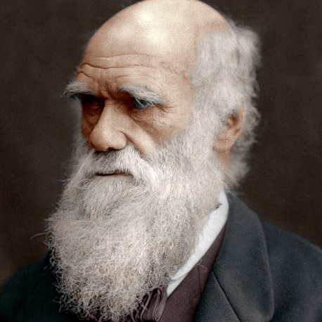
জীবের বিবর্তন
যে ধীর বা দ্রুত কিন্তু অভিরাম ও চলমান পরিবর্তন দিয়ে কোন সরলতম নিম্নশ্রেণির জীব থেকে জটিল এবং উন্নতর প্রজাতির নতুন জীবের উদ্ভব ঘটে তাকে বিবর্তন বা অভিব্যক্তি বা ইভোলিউশন বলে।
কাটির্স বার্নারের মতে বিবর্তন হলো প্রজন্ম থেকে প্রজন্মে নিদির্ষ্ট এলাকায় এক কিংবা কাছাকাছি প্রজাতির অ্যালিল ফ্রিকোয়েন্সির পরিবর্তন।
তিনিই সর্বপ্রথম বিবর্তনের স্বপক্ষে প্রমাণিক ব্যাখ্যা দেন। তাই ডারউন কে বিবর্তনের জনক বলা হয়।

Slide 8
বিবর্তনের ইতিহাস
# চতুর্থ শতাব্দীতে সর্বপ্রথম অরিস্টটল বলেন জীব সমূহ এক শ্রেণি থেকে অন্য শ্রেণি উন্নত এবং পূর্বতর জীবের সাথে সাদৃশ্য অর্থাৎ নিম্ন শ্রেণির জীব থেকে উন্নত শ্রেণির জীবের সৃষ্টি।
# পঞ্চম শতাব্দীতে জেনোফেন নামে এক বিজ্ঞানী জীবাশ্ম দেখে বলেন বর্তমান জীব গুলো পূর্বতন জীব থেকে ভিন্নতর।অর্থাৎ জীবের গঠনে পরিবর্তন এসেছ।
# ইংরেজ শিক্ষাবিদ হার্বাট স্পেন্সার সর্বপ্রথম ইভোলিশন শব্দটি ব্যবহার করেন।
#1837 সালে চার্লস রর্বাট ডারউন সমুদ্রে ভ্রমণ কালে জীবের বিভিন্ন বৈশিষ্ট্যের বিষ্ময়কর পরিবর্তনে আকৃষ্ট হন এবং 1859 সালে বিবর্তনের উপর তার বিখ্যাত বই অরজিন অব স্পিসিস রচনা করেন যা বিবর্তন তত্ব নামে অভিহিত।

Slide 9
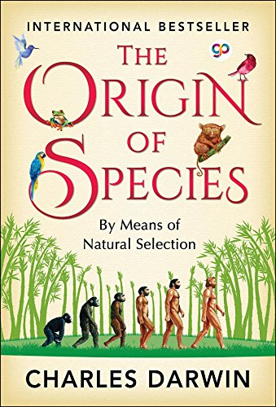
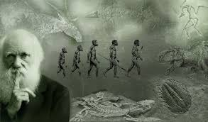
তিনিই সর্বপ্রথম বিবর্তনের স্বপক্ষে প্রমাণিক ব্যাখ্যা দেন।
তাই ডারউন কে বিবর্তনের জনক বলা হয়।

Slide 10
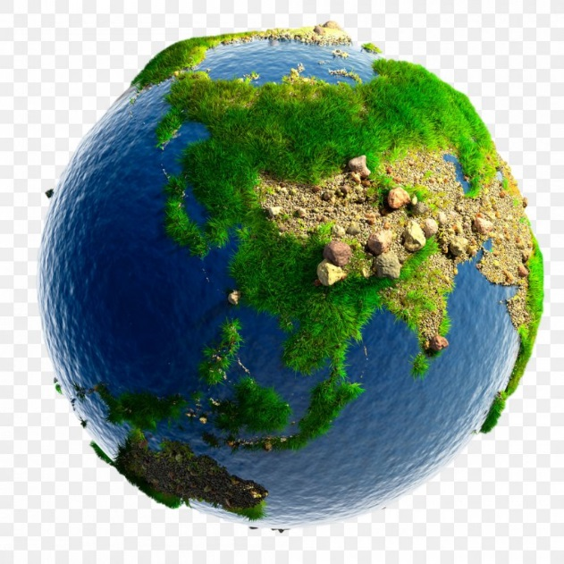
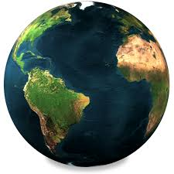
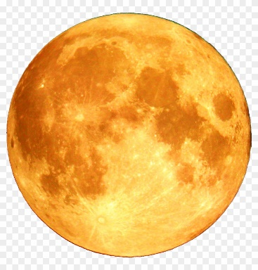
জীবনের উৎপত্তি
পৃথিবীতে জীব বা জীবনের প্রথম উৎপত্তি নিয়ে বিভিন্ন মতবাদ রয়েছে তার মধ্যে সবচেয়ে গ্রহণযোগ্য মতবাদ হলো রাসায়নিক মতবাদ।
৫০০ কোটি বছর পূর্বে পৃথিবী
বর্তমান পৃথিবী
এই মতবাদ অনুসারে আজ থেকে প্রায় ২৬০ কোটি বছর পূর্বে

Slide 11
জীবনের উৎপত্তির রাসায়নিক মতবাদ
পৃথিবী ঠান্ডা হওয়ার পর বায়ুমন্ডলের মিথেন ,অ্যামোনিয়া, হাইড্রোজেন সালফাইড , নাইট্রোজেন,কার্বনডাইঅক্সাইড গ্যাস ও জলীয় বাষ্প ছিল কিন্তু অক্সিজেন গ্যাস ছিলনা।
বর্জ্যপাতের ফলে বিভিন্ন গ্যাস একত্রিত হয়ে প্রথমে অ্যামাইনো এসিড,অ্যামাইনো এসিড থেকে প্রোটিন এবং প্রোটিন থেকে নিউক্লিওএসিড তথা প্রোটোপ্লাজম সৃষ্টি হয় যা জীবনের প্রথম সূতিকাগার বলে ধরা হয়।
কোষের প্রোটোপ্লাজম থেকেই পরিবর্তিতে সমুদ্রের পানিতে বিভিন্ন ভাইরাস, ব্যাকটেরিয়া ,শৈবাল, ছত্রাক ,প্রোটিস্ট ও এককোষী জীবের আর্বিভাব ঘটে।
পরবর্তীতে এককোষী থেকে বহূকোষী এবং সরল থেকে জটিল জীবের সৃষ্টি হয়ে বর্তমান অবস্থায় উপনিত হয়।

Slide 12
জোড়ায় কাজ
জীবের উৎপত্তি সম্পর্কিত রাসায়নিক ও জৈব মতবাদের ডায়াগ্রাম তৈরি কর
রাসায়নিক মতবাদ
নিউক্লিওপ্রোটিন
কার্বনডাইঅক্সাইড,নাইট্রোজেন ও হাইড্রোজেন গ্যাস
প্রোটোভাইরাস
ভাইরাস
মিথেন,অ্যামোনিয়া ও জলীয় বাষ্প
ব্যাকটেরিয়া
অ্যামাইনো এসিড
প্রোটোজোয়া
নিউক্লিক এসিড ও প্রোটিন
বহুকোষী জীব
নিউক্লিওপ্রোটিন
উদ্ভিদ
প্রাণী

Slide 13
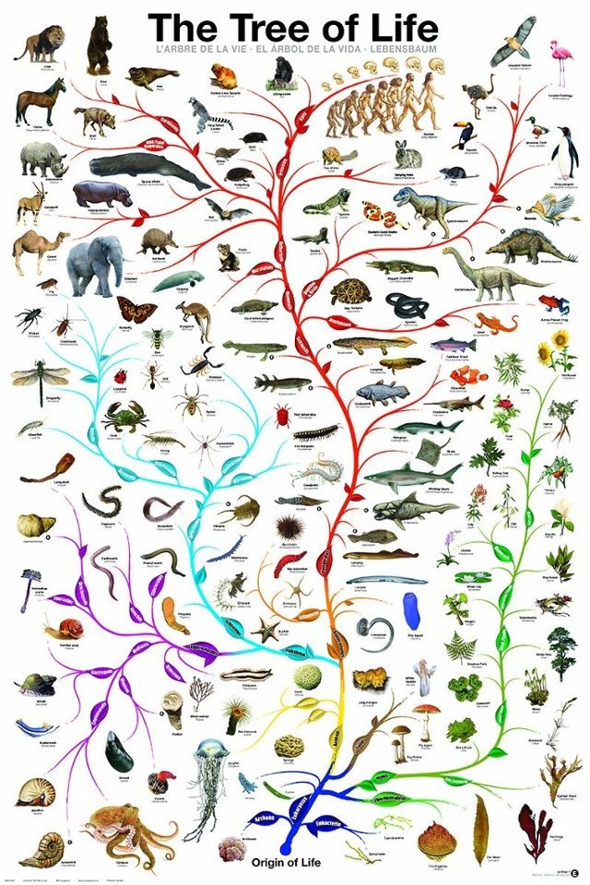
বিবর্তন মতবাদ

Slide 14
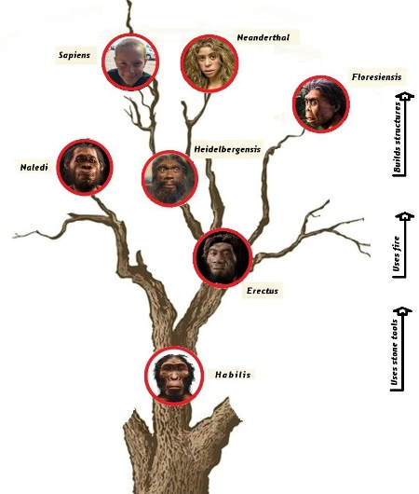
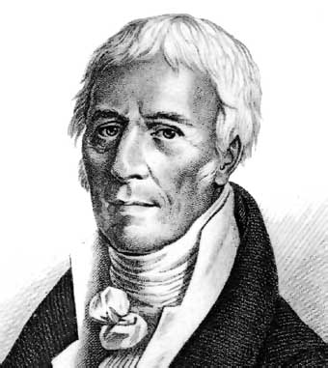
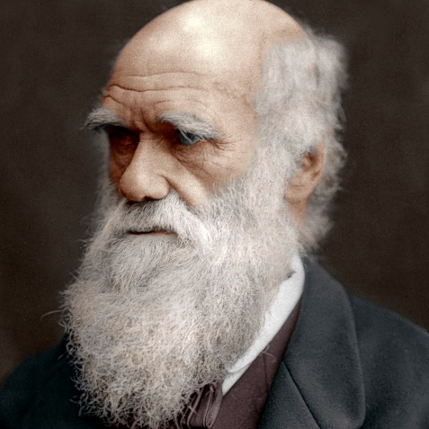
বিবর্তন মতবাদ
বিবর্তনের বিভিন্ন মতবাদ রয়েছে । তার মধ্যে বিখ্যাত দুটি মতবাদ হলো:-
১. ডারউনিজম বা ডারউনের মতবাদ
২. ল্যামার্কিজম বা ল্যামার্কের মতবাদ

Slide 15
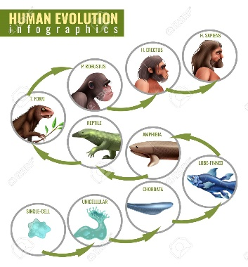
১. ডারউনিজম বা ডারউনের মতবাদ

Slide 16
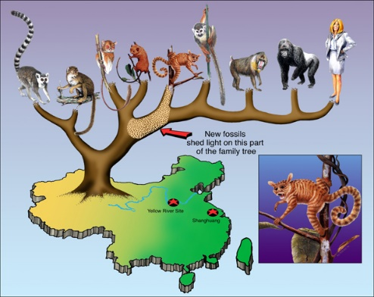
১. ডারউনিজম বা ডারউনের মতবাদ

Slide 17
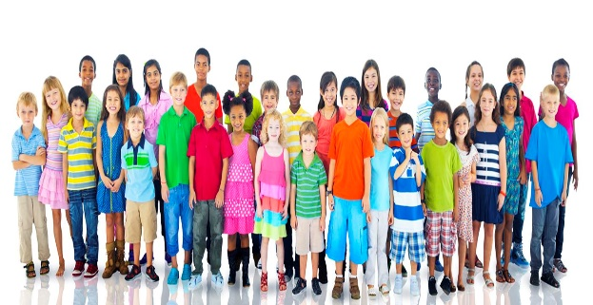
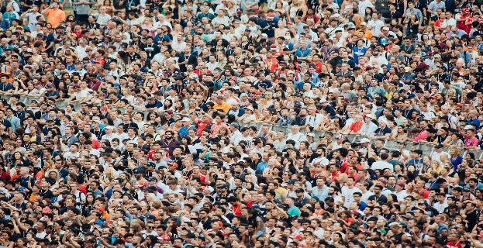
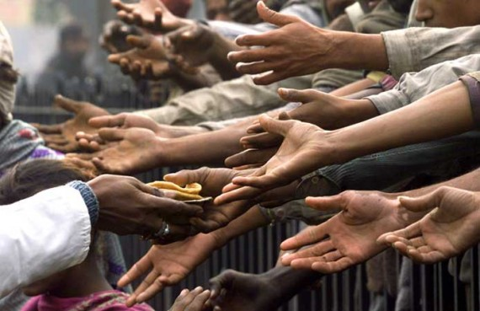
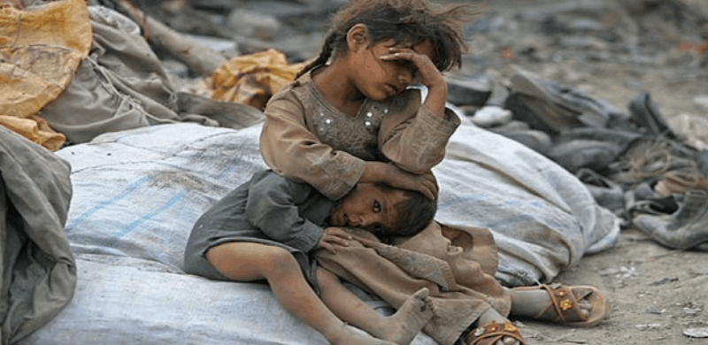
ডারউনিজম বা ডারউনের মতবাদ
১. অত্যাধিক হারে বংশবৃদ্ধি
২. সীমিত খাদ্য ও বাস্থান

Slide 18
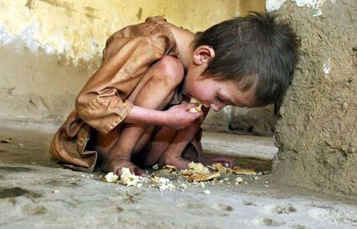
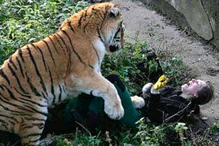
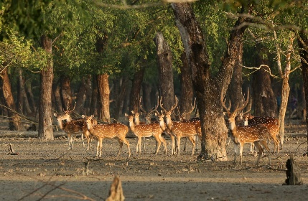
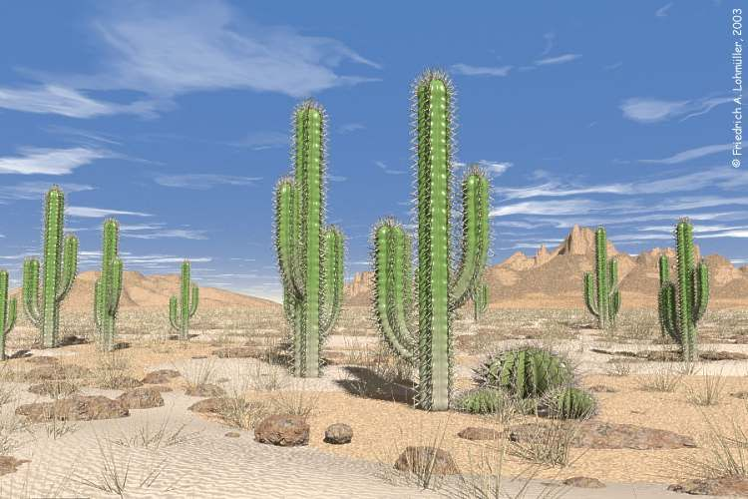
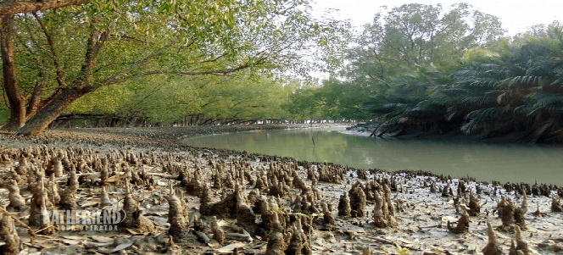
ডারউনিজম বা ডারউনের মতবাদ
৩. অস্থিত্বের জন্য সংগ্রাম:
1.অন্তপ্রজাতিক সংগ্রাম 2.আন্তপ্রজাতিক সংগ্রাম 3.পরিবেশের সঙ্গে সংগ্রাম
৪. প্রাকৃতিক নির্বাচন

Slide 19
ডারউনিজম বা ডারউনের মতবাদ
৫. প্রকরণ বা জীব দেহের পরিবর্তন বা জীব বৈচিত্র্য
৬. নতুন প্রজাতির উৎপত্তি

Slide 20
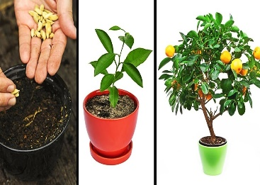
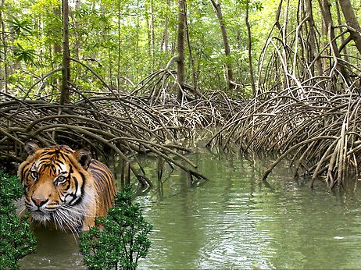
ডারউনিজম বা ডারউনের মতবাদ
১.মূল প্রজাতি হতে পৃথক হয়ে যাওয়ায় বা আইসুলেশন
২.সংকরায়ণ বা হাইব্রিডাইজেশন
৩.কোষ বিভাজনে ক্রোমোজোমের বৃদ্ধি বা পলিপ্লয়িডি
৭. যোগ্যতমের জয়

Slide 21
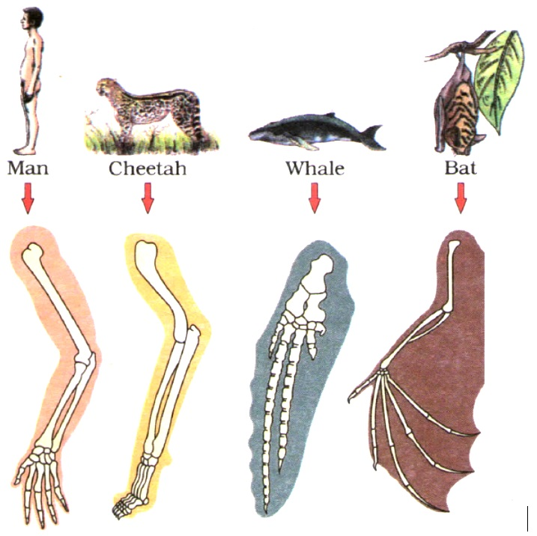
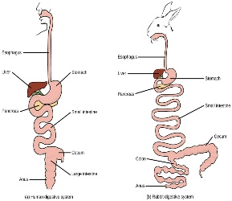
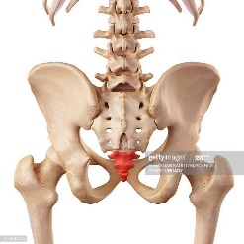
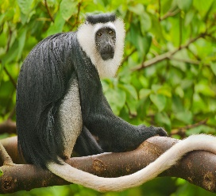
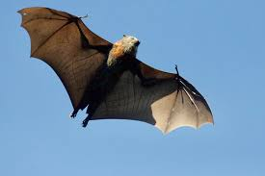
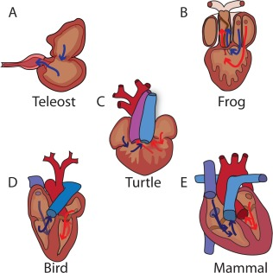
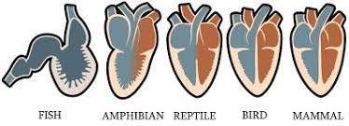
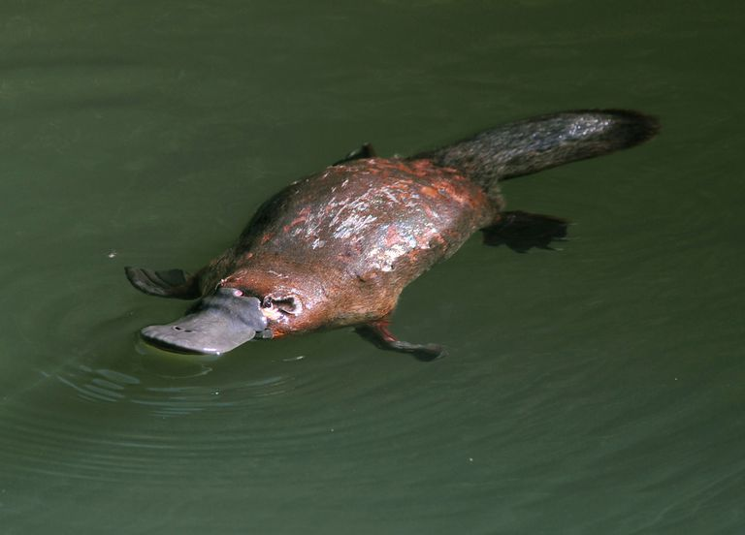
বিবর্তনের স্বপক্ষে প্রমাণ
১.অঙ্গসংস্থানিক প্রমাণ
১.সমসংস্থ অঙ্গ
২.সমবৃত্তিয় অঙ্গ
৩.লুপ্তপ্রায় অঙ্গ
২. তুলনামূলক শারীরস্থানিক প্রমাণ
৩. সংযোগকারী জীবন সম্পর্কিত প্রমাণ

Slide 22
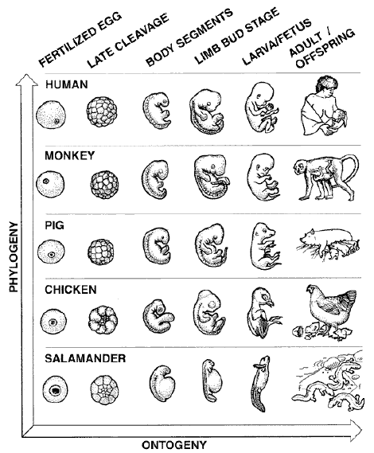
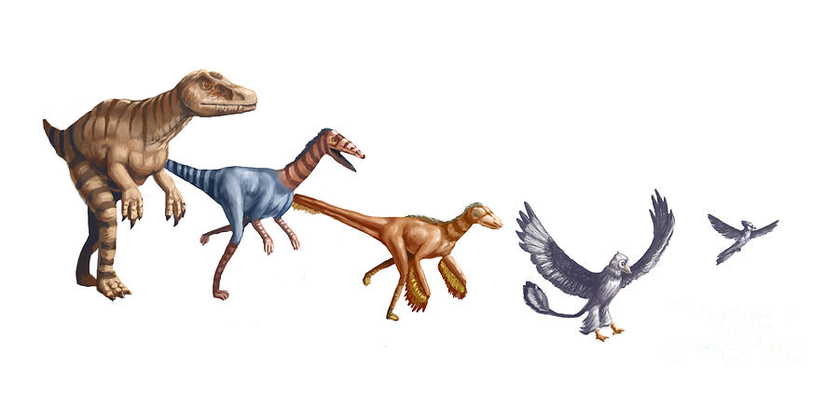
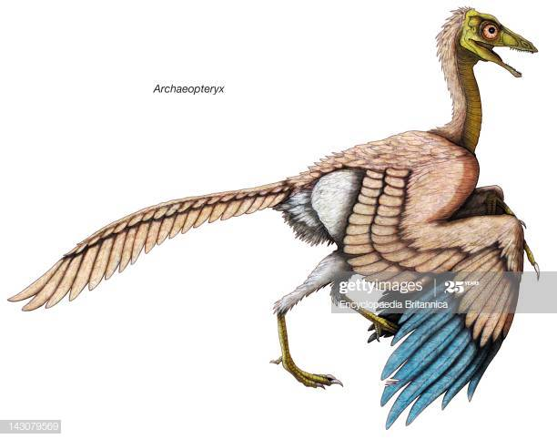
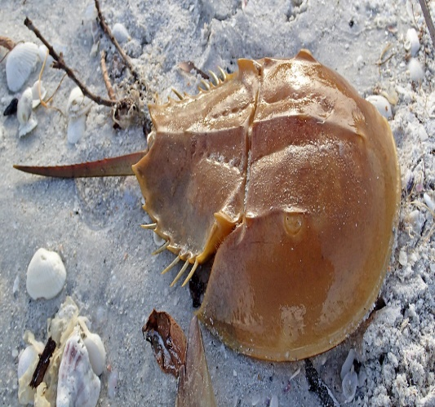
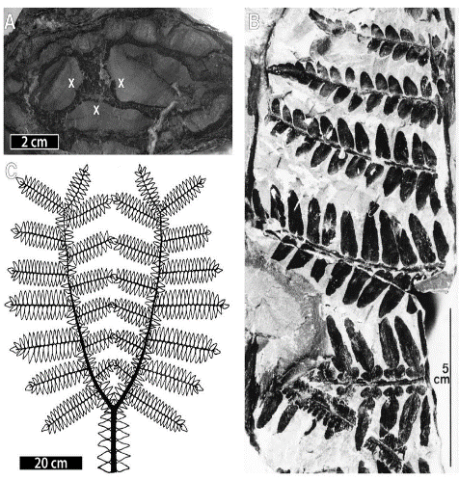
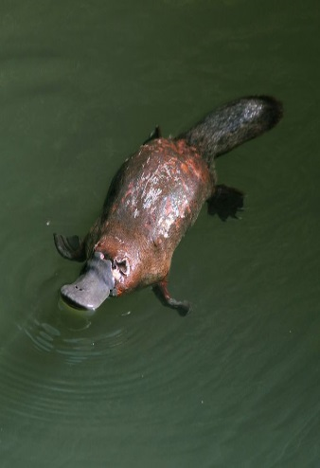
বিবর্তনের স্বপক্ষে প্রমাণ
৪. ভ্রুণতত্বঘটিত প্রমাণ
৫. জীবাশ্ম ঘটিত
৬. জীবন্ত জীবাশ্ম ঘটিত প্রমাণ

Slide 23
প্রশ্ন উত্তর পর্ব
১. বিবর্তন কী ?
উত্তর: জীবের ধারাবাহিক স্থায়ী পরিবর্তন
২. কে সর্বপ্রথম বিবর্তন বা ইভোলিউশন শব্দটি ব্যবহার করেন ?
উত্তর: হার্বাট স্পেন্সার
৩. বিবর্তনের জনক কে?
উত্তর: চালর্স রবার্ট ডারউইন।
৪. জীবের উৎপত্তির সর্বজন গৃহীত মতবাদটি কী ?
উত্তর: রাসায়নিক ও জৈব মতবাদ
৫. জীবনের আদি সত্তা কী ?
উত্তর: প্রোটোপ্লাজম বা নিউক্লিওপ্রোটিন।
৬. ডা্রউইনের মতবাদের স্বীকার্য কয়টি ?
উত্তর: ৭ টি
৭. অনটোজেনি রিপিটস ফাইলোজেনি কী ?
উত্তর: ভ্রুনঘটিত প্রমাণ
৮. জীবাশ্ম উদ্ভিদ কোনটি ?
উত্তর: টেরিডোর্স্পাম

Slide 24
বাড়ির কাজ
বিবর্তন সম্পর্কিত ডারউইনের মতবাদ সমূহ ব্যাখ্যা কর।

Slide 25
ধন্যবাদ

